Slide 1
#SOYBERAKAH
MINISTERIO

Slide 2
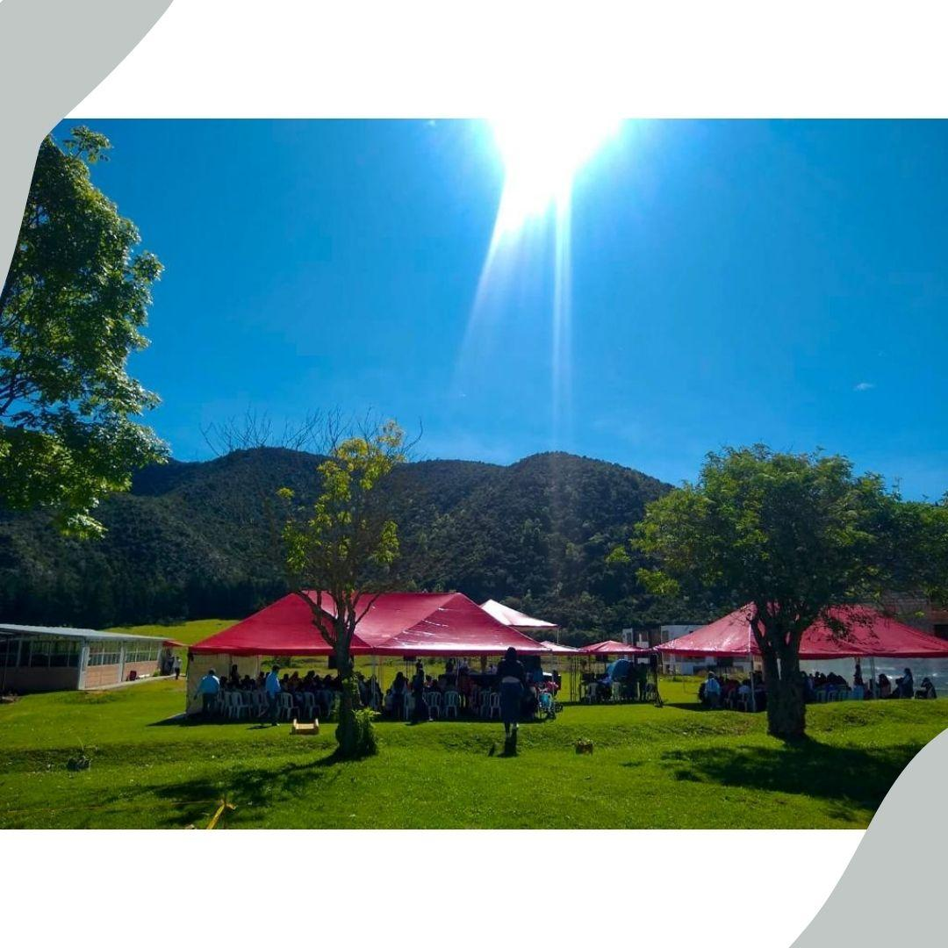

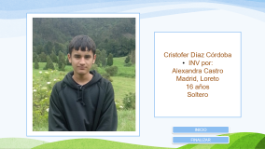
CULTO BERAKAH 17 DE NOVIEMBRE

Slide 3
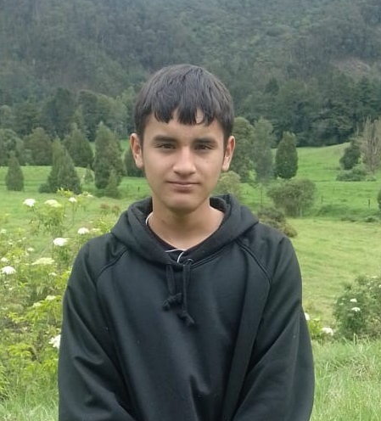
Cristofer Díaz Córdoba
INV por:
Alexandra Castro
Madrid, Loreto
16 años
Soltero
INICIO
FINALIZAR

Slide 4
INICIO
FINALIZAR

Slide 5
INICIO
FINALIZAR

Slide 6
INICIO
FINALIZAR

